Slide 1
Střídavý proud
Střídavé obvody

Slide 2
Úvod
V stejnosměrných obvodech je velikost proudu ovlivňována pouze činným odporem rezistoru či jiných součástek.
Ve střídavých obvodech je velikost proudu ovlivňována prvky R, L, C.
Pro výpočty se používají tzv. ideální prvky:
  prvky u kterých se uplatňuje vliv pouze jediného parametru.
  jakýkoliv obvod lze nahradit vhodnou
  (sério-paralelní) kombinací ideálních prvků.

Slide 3
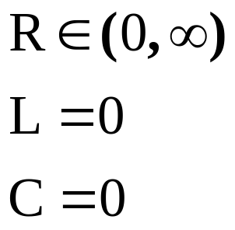
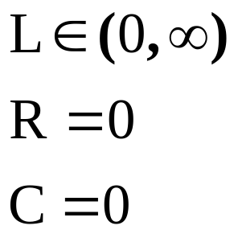
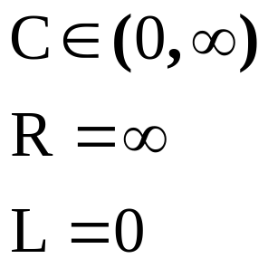
Vlastnosti ideálních prvků
Rezistor
Cívka
Kondenzátor
Stejnosměrný proud je omezen velikostí odporu
Stejnosměrný proud prochází bez omezení
Stejnosměrný proud neprochází

Slide 4
Vlastnosti ideálních prvků
Ideální prvky nelze vyrobit, víme však jaké mají mít vlastnosti
Skutečné součástky se od ideálních liší
(například skutečná cívka nemá nulový odpor)
Při výpočtech se skutečné součástky nahrazují kombinací (sériovou či paralelní) dvou ideálních prvků (skutečná cívka se zpravidla nahrazuje sériovou kombinací R-L)
Pokud je vliv „nežádoucího“ parametru malý, můžeme ho zanedbat a na součástku pohlížet jako na ideální.

Slide 5
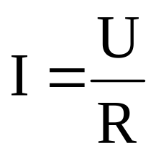
Ideální rezistor v obvodu střídavého proudu
ANIMACE
u
i
I
R
I
U
t
U
Fázor napětí je ve fázi s fázorem proudu (φ=0°).

Slide 6
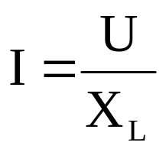
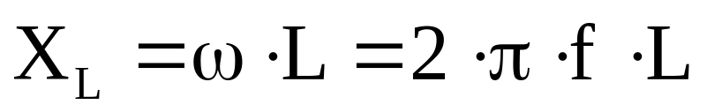
Ideální cívka v obvodu střídavého proudu
ANIMACE
u
i
U
U
I
L
I
φ=90°
t
U
Fázor napětí předbíhá fázor proudu o 90°.
X_{L} [Ω] Induktivní reaktance

Slide 7
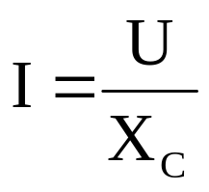
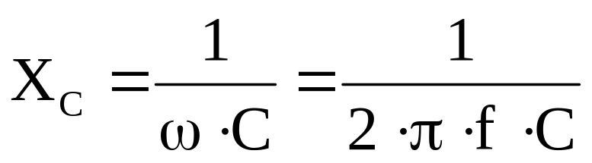
Ideální kondenzátor v obvodu střídavého proudu
ANIMACE
u
i
U
I
C
I
φ=-90°
t
U
U
Fázor napětí je zpožděn za fázorem proudu o 90°.
X_{C} [Ω] Kapacitní reaktance

Slide 8

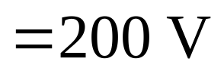
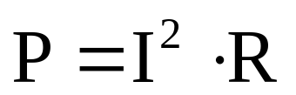
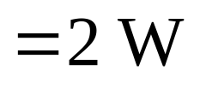
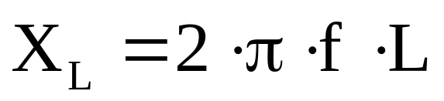
Příklad 173.1
Příklad 173.2
Na jaké napětí je připojen rezistor s odporem 20 kΩ, jestliže jím prochází proud 10 mA?
Jaký je výkon rezistoru?
Vypočtěte induktivní reaktanci cívky
s indukčností 1 H
při frekvencích:
f (Hz) | X_{L} (Ω)
25
50
100
8000
157,1
314,2
628,3
50265

Slide 9

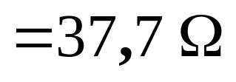
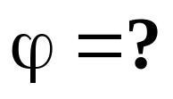
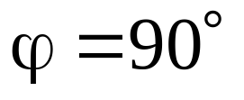

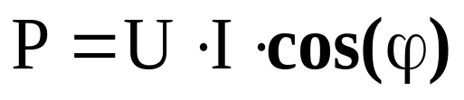
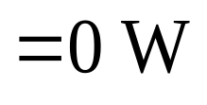
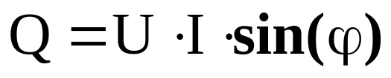
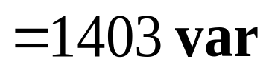
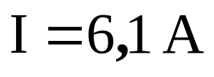

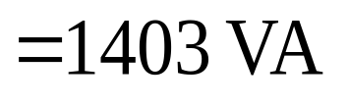
Příklad 173.3
Tlumivka s indukčností 0,12 H je připojena do sítě nízkého napětí 230 V – 50 Hz.
Jaký proud jí prochází?
Jaký výkon je na cívce?
Činný:
Jalový:
Zdánlivý:

Slide 10
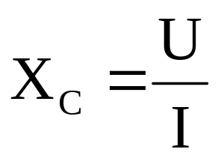
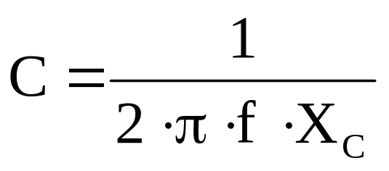
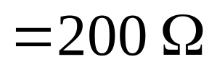
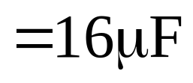
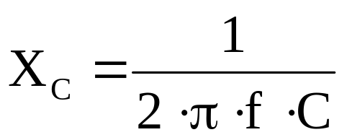
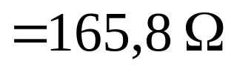


Příklad 173.4
Jaká je kapacita kondenzátoru, kterým po připojení na napětí 230V-50Hz prochází proud 1,15A?
Jak se změní proud, jestliže zvýšíme frekvenci na 60 Hz?

Slide 11
Složené obvody
Vzniknou kombinacemi
z ideálních prvků R, L, C
Pro výpočty platí stejná pravidla a zákony (kirchoffovi, ohmův) jako pro obvody stejnosměrné.
Rozdíl je v tom, že je nutno počítat „vektorově“.
„Celkový odpor“ se ve střídavých obvodech nazývá impedance Z [Ω].
R-L
R-C
L-C
R-L-C
RIIL
RIIC
LIIC
RIILIIC

Slide 12
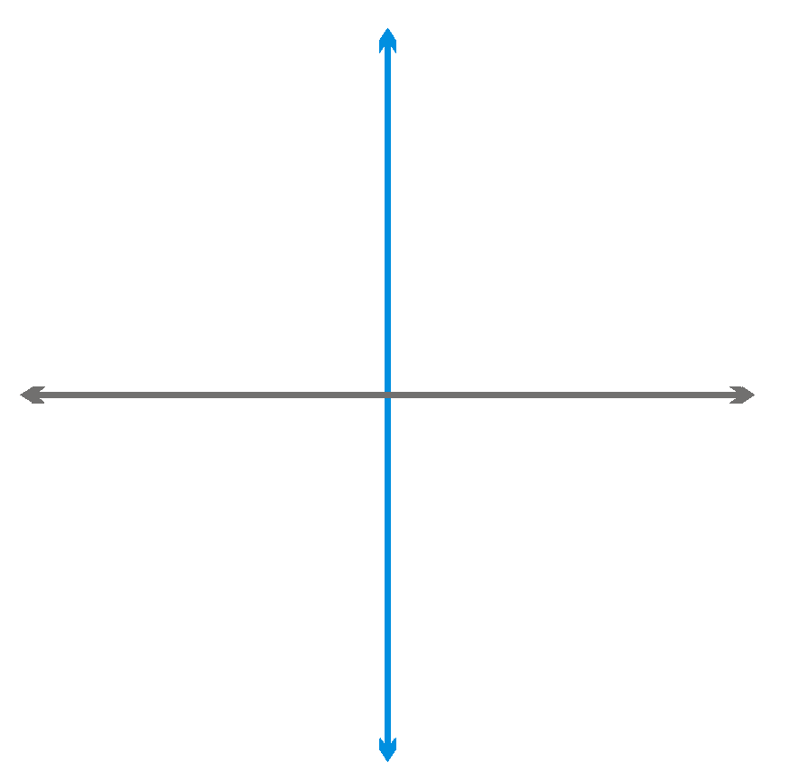
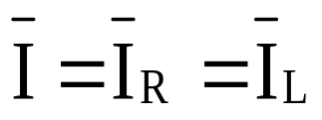
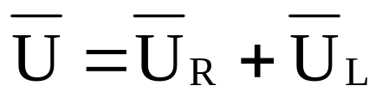
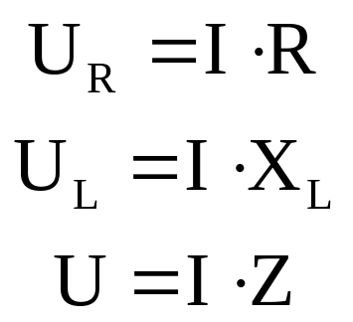
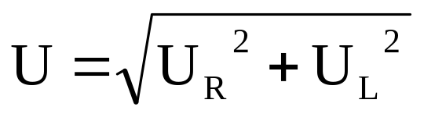
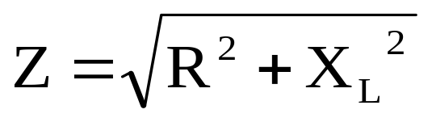

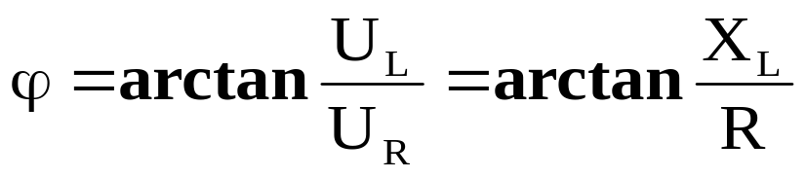
Sériový obvod R-L
U_{R}
U_{L}
I
U
R
L
UL
U
φ
UR
I

Slide 13
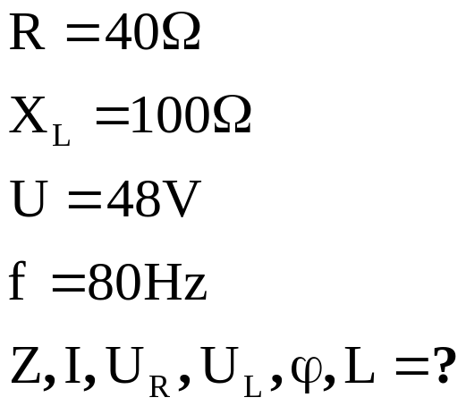

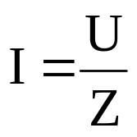

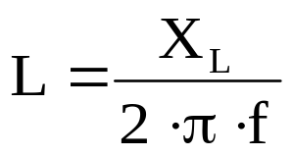



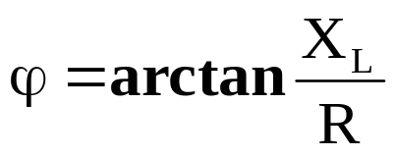



Příklad 173.5 R-L

Slide 14

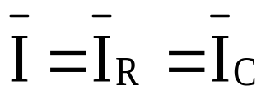
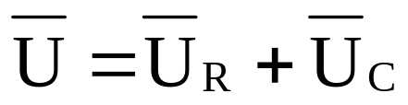
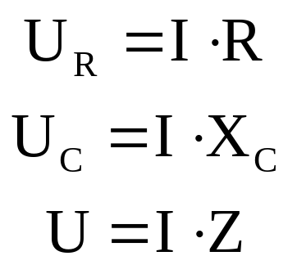
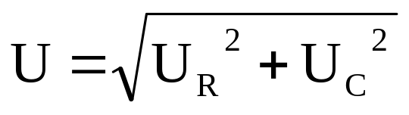
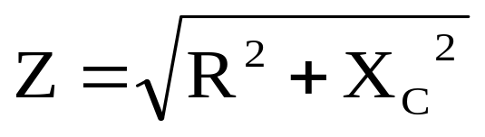

Sériový obvod R-C
U_{R}
U_{C}
I
R
C
U
UR
φ
I
UC
U

Slide 15
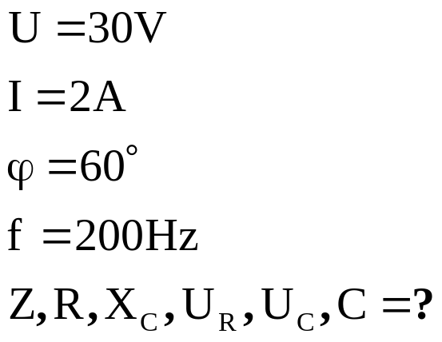
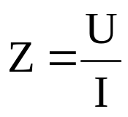







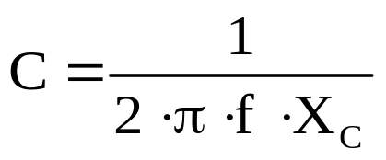



Příklad 173.6 R-C

Slide 16
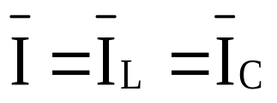
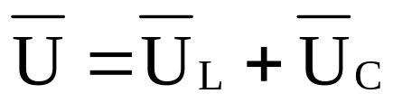
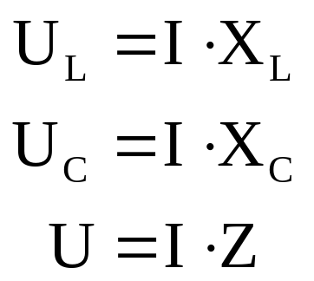
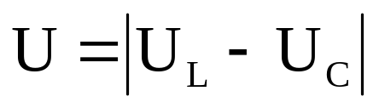



Sériový obvod L-C
U_{L}
U_{C}
I
L
C
UL
U
U
φ
I
UC
Induktivní charakter
Kapacitní charakter

Slide 17














Příklad 173.7 L-C

Slide 18










R-L-C
I
U_{R}
U_{L}
U_{C}
R
L
C
U
UL
U
Ux
φ
UR
I
UC

Slide 19













Příklad 173.8 R-L-C

Slide 21








RIILIIC
I
I_{R}
I_{L}
I_{C}
U
R
L
C
IC
I
Ix
φ
IR
U
IL

Slide 22













Příklad 173.9 RIIC

Slide 23












Příklad 173.10 RIIL

Slide 24

Příklad 173.11 R-L

Slide 26

Příklad 173.12 R-C

Slide 28
Příklad 173.13 RIIC

Slide 30

Rezonance
I
U_{R}
U_{L}
U_{C}
R
L
C
U
s rostoucí frekvencí induktivní reaktance cívky roste, kapacitní reaktance kondenzátoru klesá
při určité frekvenci (f₀) se mohou obě reaktance vyrovnat X_{L}=X_{C} (U_{L}=U_{C})
tato frekvence se nazývá rezonanční frekvence

Slide 31
Rezonance
při sériové rezonanci dojde při rezonanční frekvenci k „prudkému“ nárůstu proudu
(při paralelní napětí).
I
U_{R}
U_{L}
U_{C}
R
L
C
U
I
f₀
f (Hz)

Slide 32






Rezonanční frekvence
I
U_{R}
U_{L}
U_{C}
R
L
C
U
Thomsonův vztah

Slide 33
Využití rezonance
Paralelní rezonanční obvod se používá jako ladící obvod v přijímačích rádiových vln
Změnou kapacity kondenzátoru dojde ke změně rezonanční frekvence obvodu = naladění stanice
C
L

Slide 34


Příklad 173.14 R-L-C
Určete rezonanční frekvenci sériového obvodu R-L-C:

